Slide 1

Présentation du CRM BIGIN by ZOHO

Slide 2

INTRODUCTION
CRM signifie ‘’ Customer Relationship Management’’, un outil servant de référentiel unique pour regrouper vos activités de vente, de marketing, d'assistance client et pour rationaliser vos processus, votre politique et vos employés sur une seule et même plateforme.
Les CRM ont un objectif principal, à savoir gérer les relations avec les clients et prospects à travers les différentes étapes du pipeline de ventes. Le reste est accessoire.
Bigin met à votre disposition tout ce dont vous avez besoin dans un CRM simple mais puissant. Le système trouve un équilibre entre la puissance d'un CRM et la simplicité d'une feuille de calcul à un coût nettement inférieur. Bigin est léger, agile et simple d'emploi. Vous pouvez le configurer en partant de zéro en utilisant les options de personnalisation avancées de la console pour ajouter de nouvelles fonctionnalités à votre CRM : créer des modules, des boutons, des listes associées et des workflows. et démarrer en moins de 30 minutes.

Slide 3
I- PRESENTATION DES FONCTIONNALITES DE L’APPLICATION BIGIN BY ZOHO
Gestion du pipeline : Suivre le parcours de vos clients du début à la fin en créant des automatisations de workflows pour surveiller leurs transitions d'une étape à l'autre dans les pipelines d'équipes.
Gestion des clients: Importez automatiquement les données de vos feuilles de calcul dans votre compte Bigin. Exportez les données de vos modules Bigin et enregistrez-les pour les consulter ultérieurement.
Communication multicanal: Communiquer de manière cohérente et restez en contact avec eux sur plusieurs canaux tels que twitter, email, téléphonie intégrée, zoho meeting
Automatisation: Poursuivre vos conversations par e-mail depuis votre compte Bigin, Prendre des mesures opportunes pour répondre aux demandes et aux requêtes des clients.
Collaboration en équipe: Garder un aperçu de toutes vos activités importantes, Partager et collecter les documents de vos leads et de vos clients à l'aide d'un lien unique et les rendre accessibles à toutes vos équipes
Personnalisation: Personnaliser vos modules, vos balises et vos champs pour refléter les opérations uniques de votre entreprise.

Slide 4

Analyses: Analyser, suivre et mesurer tous vos indicateurs essentiels en un seul endroit et obtenir plus de clarté sur votre activité à tout moment
Administration des données: vous permet de gérer correctement toutes les informations recueillies auprès des clients dans le cadre de vos activités et de les sécurisés.
Intégrations: Bigin s'intègre parfaitement aux applications les plus utilisées par les entreprises, ce qui vous permet de continuer à profiter de leurs avantages tout en utilisant Bigin comme nouvelle solution CRM.
Applications mobiles : l’application peut être télécharger sur App store pour les utilisateurs de iOS 16, l'iPadOS 16 amélioré et macOS Ventura ou sur Play store plus encore pour les utilisateurs du Galaxy Z Fold4.

Slide 5
II- COMMENT ENREGISTRER UN CONTACT DANS LE CADRE DES CALLS

Slide 6
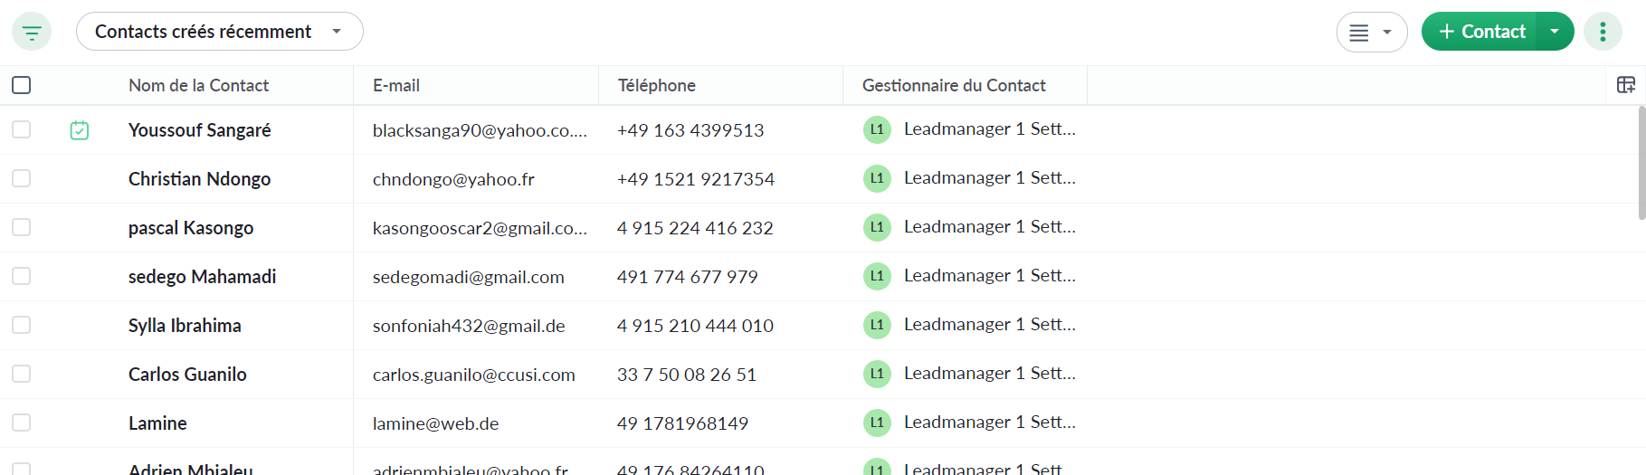

Slide 7
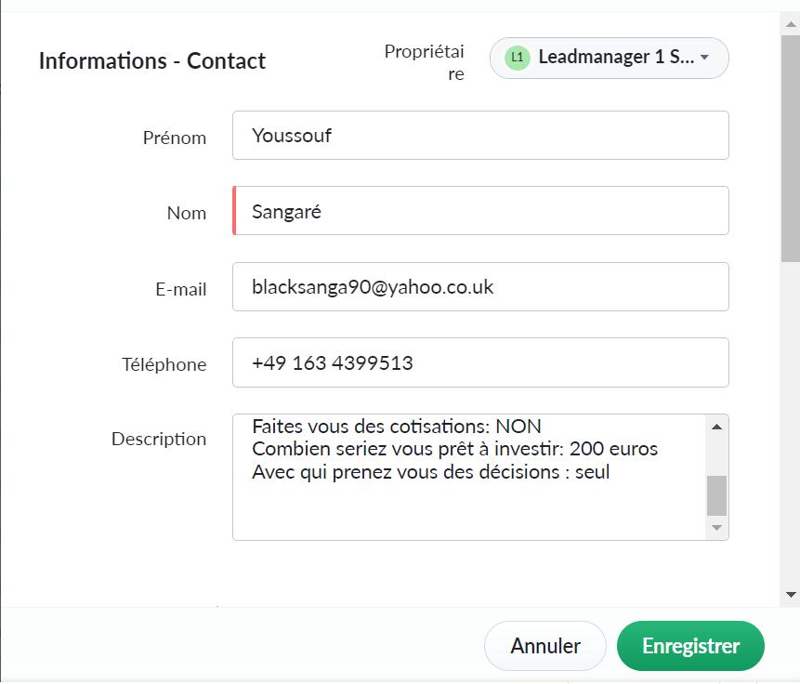
INSERTION DES INFORMATIONS RECU PAR LE CONTACT

Slide 8
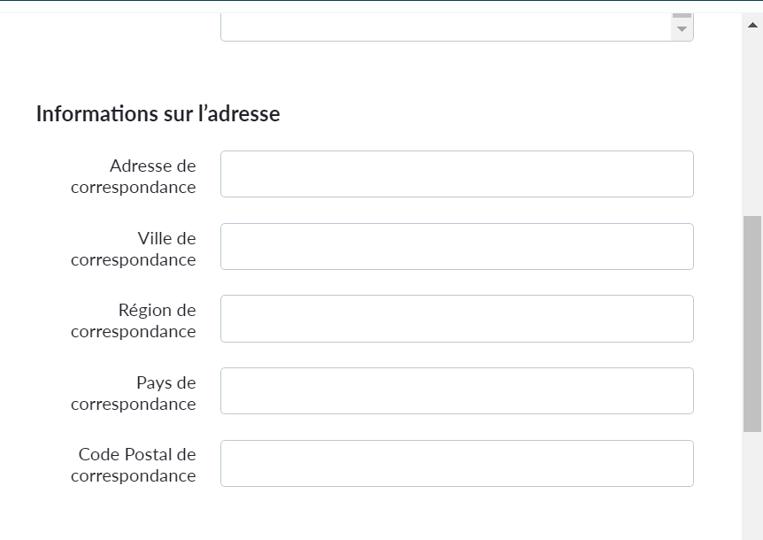

Slide 9
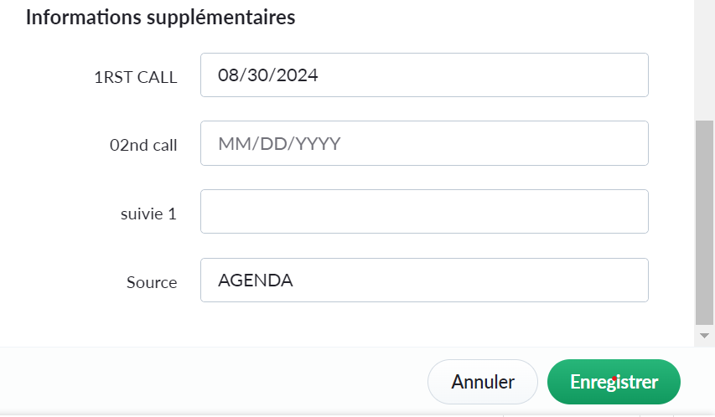

Slide 10
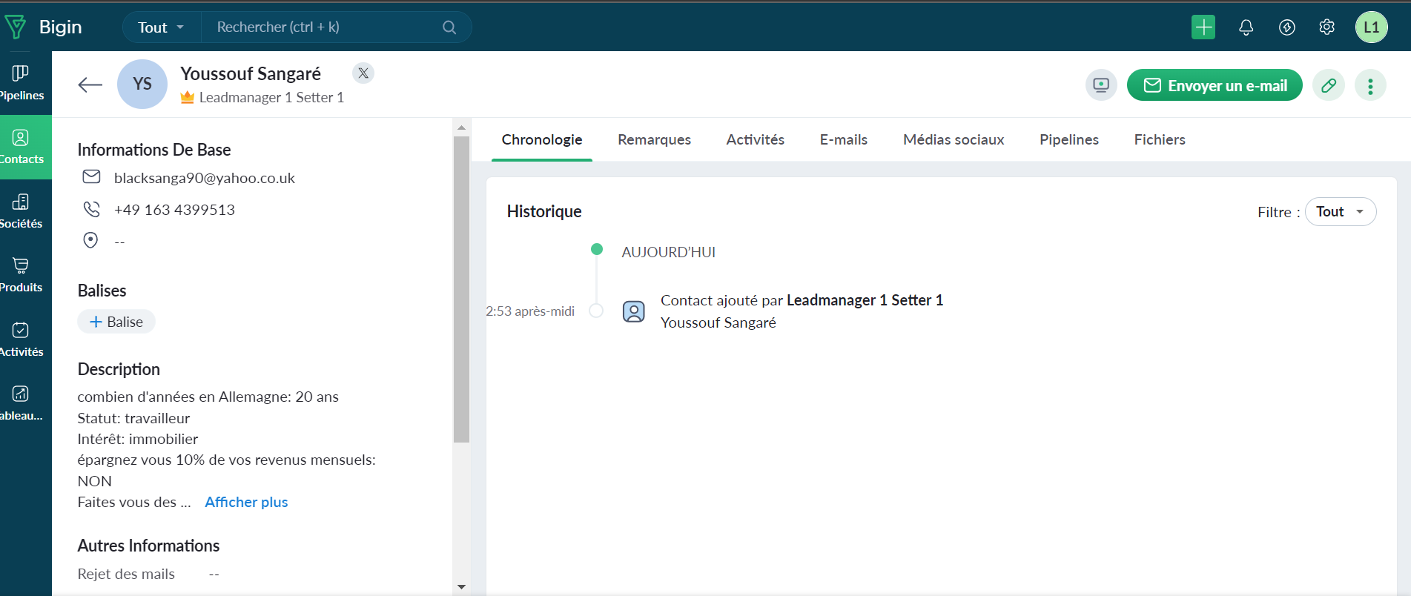
CREATION DU CONTACT

Slide 11
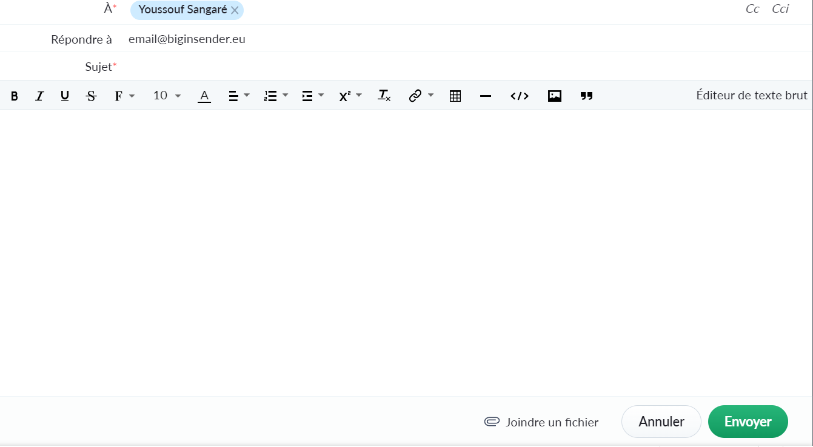
BOITE MAIL DE Mr YOUSSOUF

Slide 12
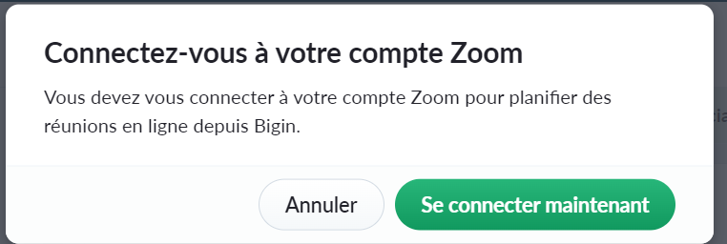
CONNEXION AU COMPTE ZOOM DE BIGIN

Slide 13
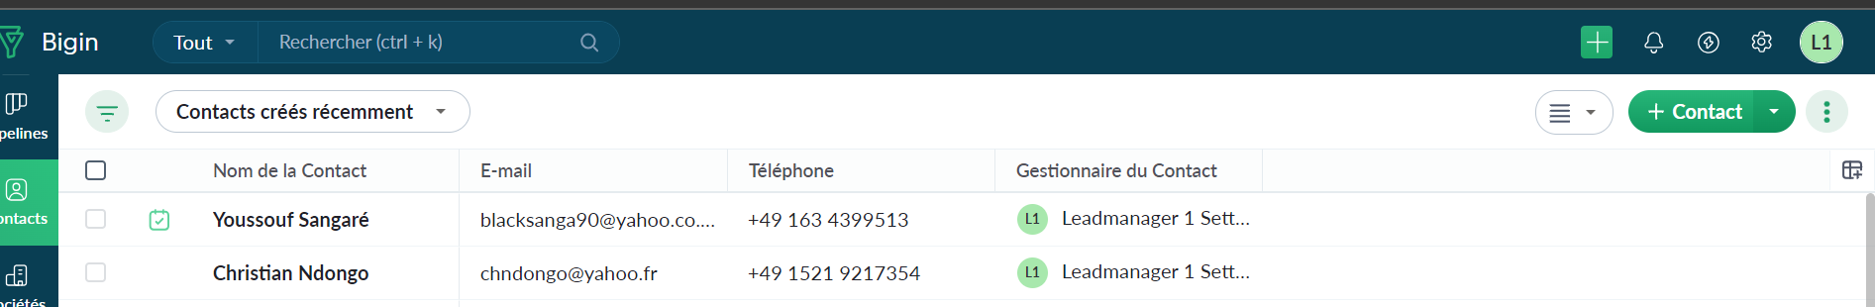
INSERTION DES TACHES DES EVENEMENTS DES APPELS ET DES CONATCTS

Slide 14
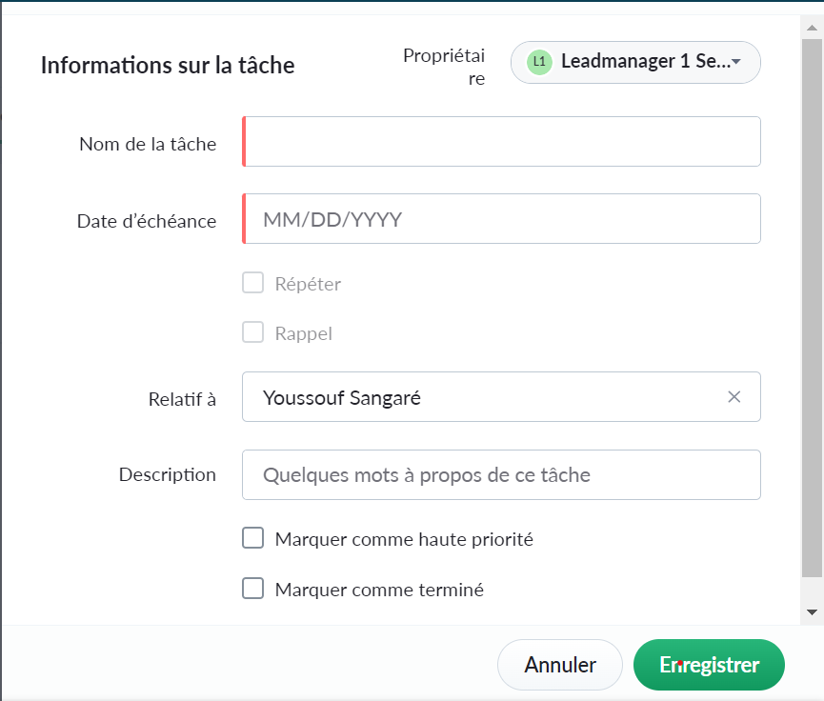
PLANIFICATION D’UNE TACHE

Slide 15
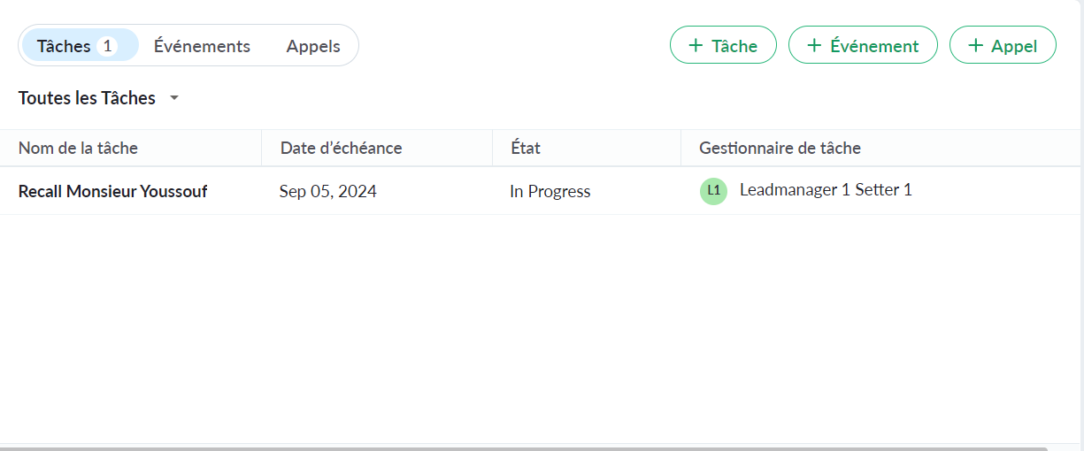

Slide 16
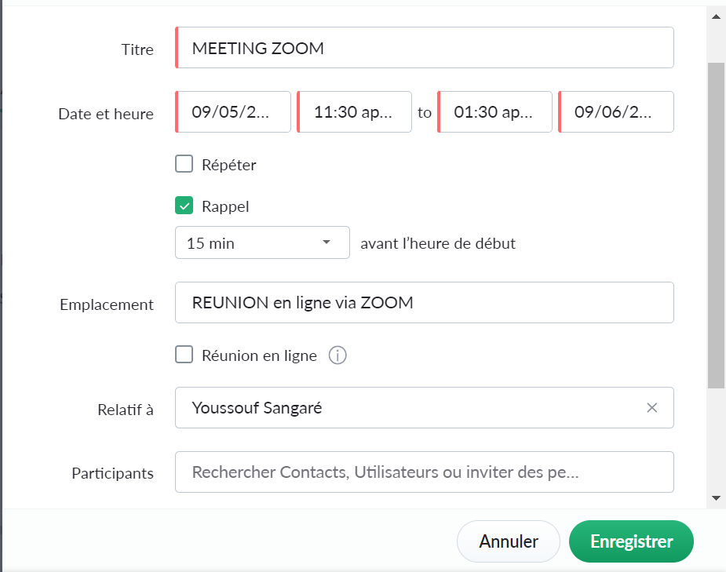
PLANIFICATION D’UN EVENEMENT

Slide 17
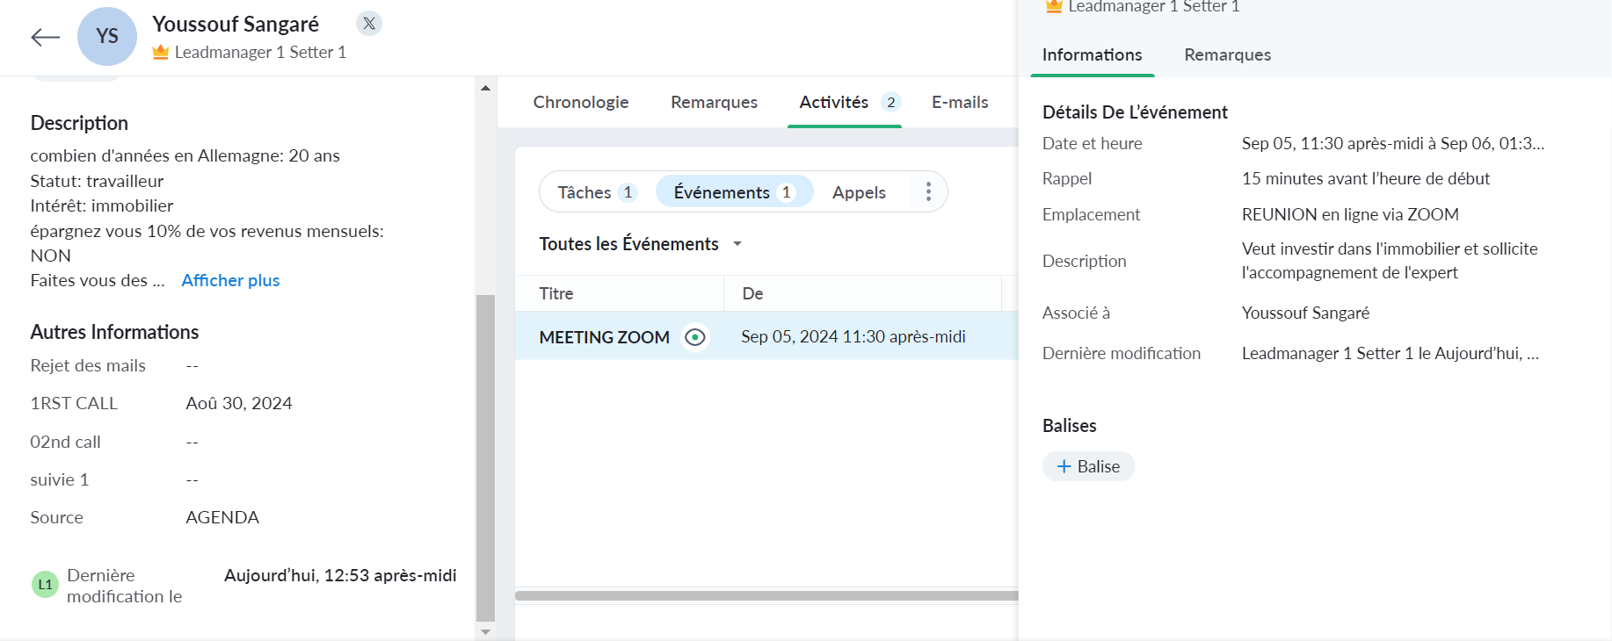

Slide 18
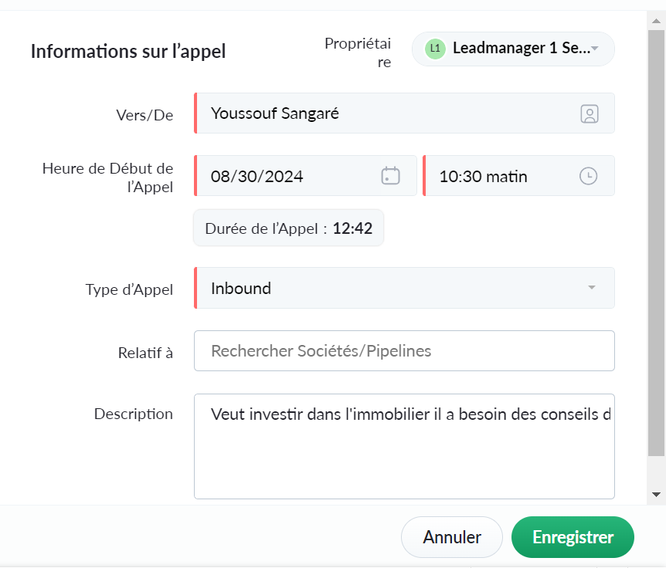
INSERTION D’UN APPEL

Slide 19
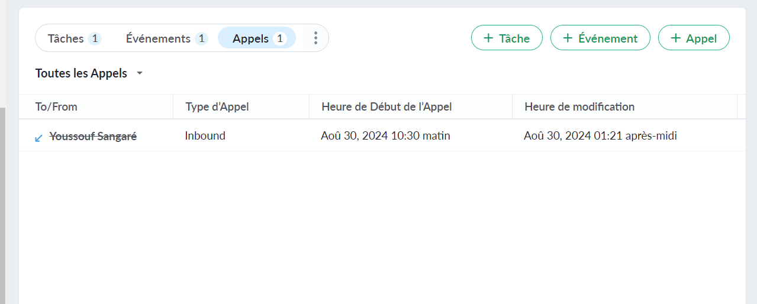

Slide 20
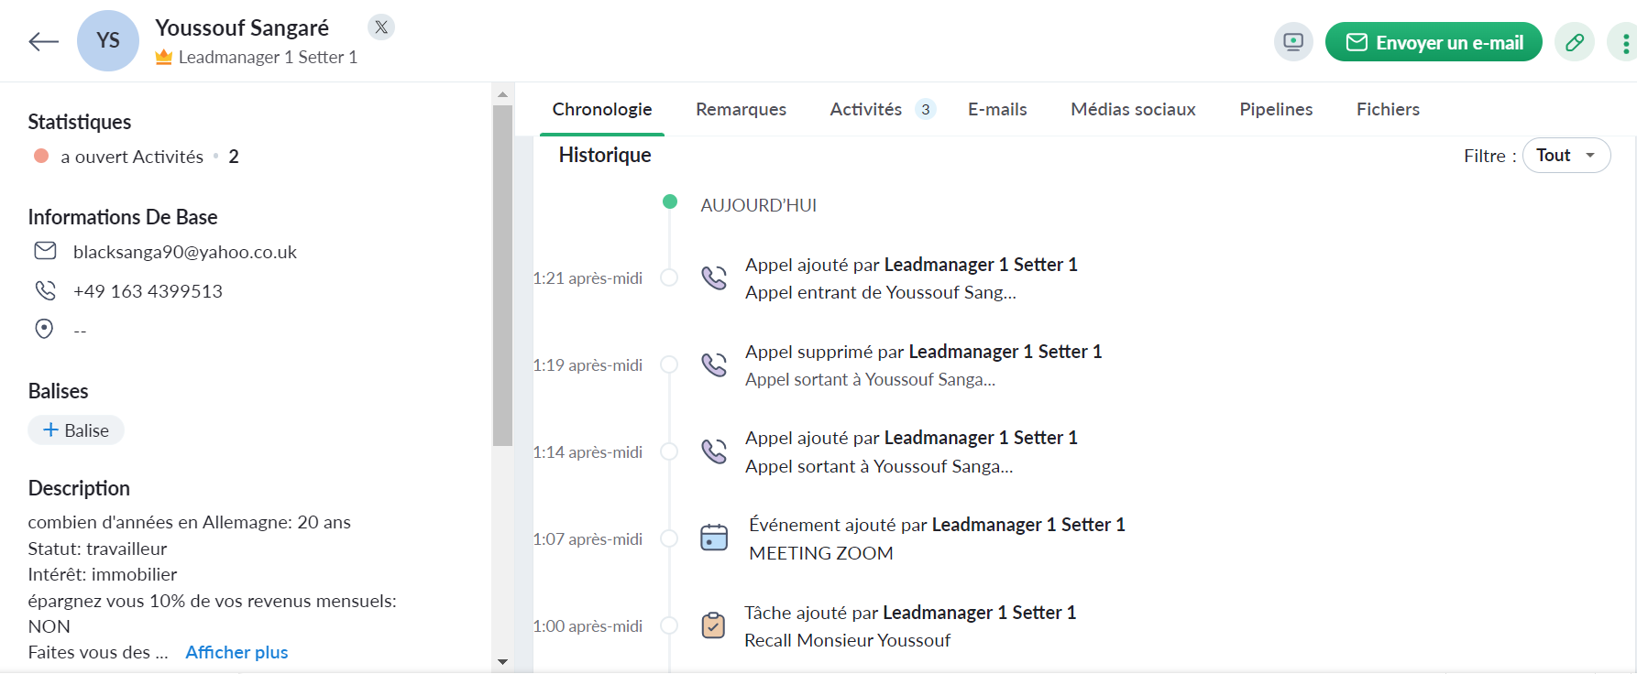
INFORMATION COMPLETE DU PROSPECT

Slide 21

MERCI A TOUS

